Slide 1
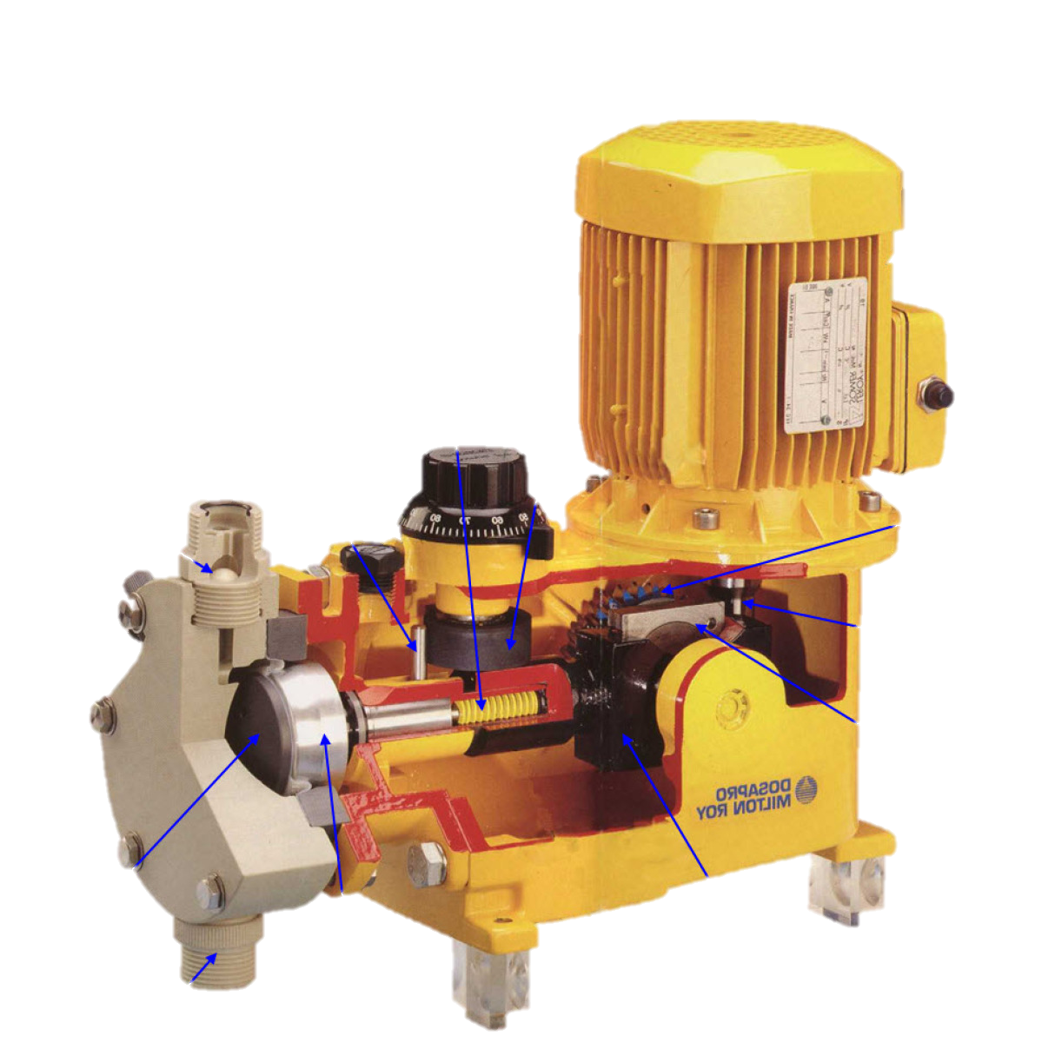
Pompe Doshydro

Slide 2
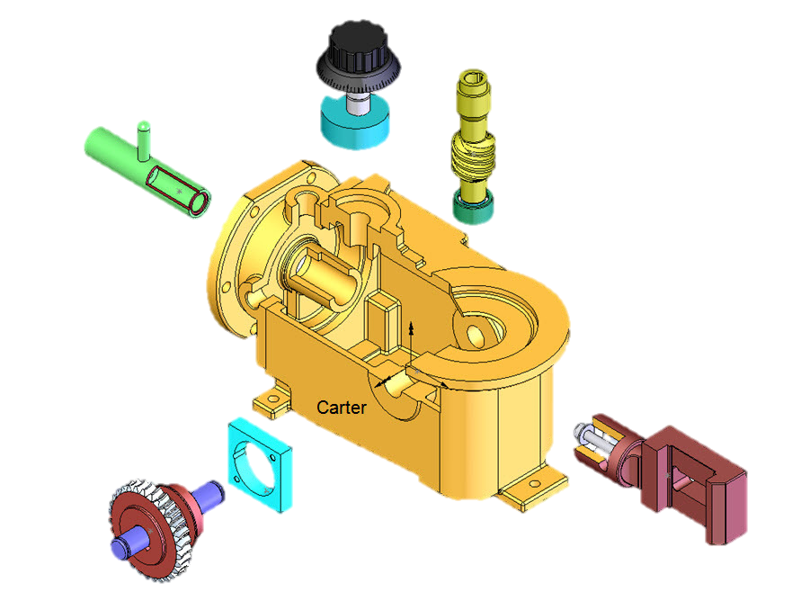
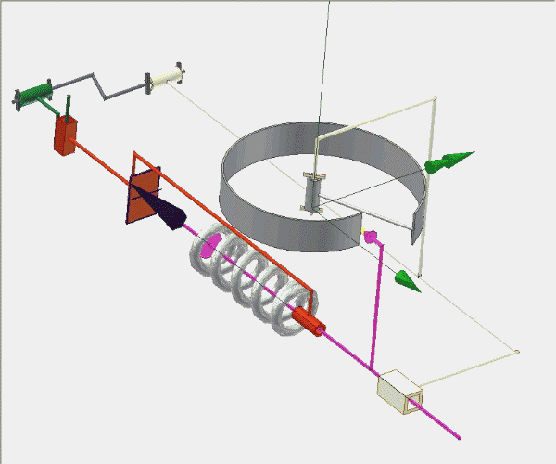
Bouton Came
Vis sans fin
Piston
Crosse
Noix
Roue excentrique

Slide 3
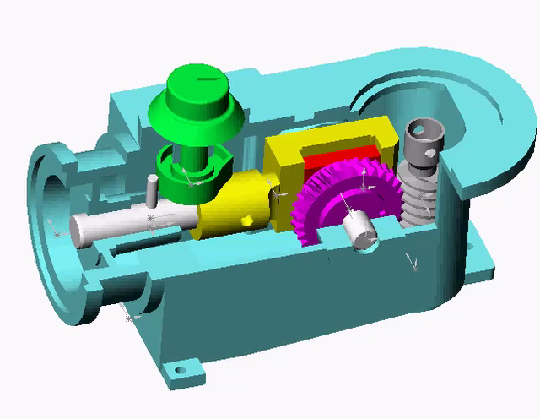

Slide 4
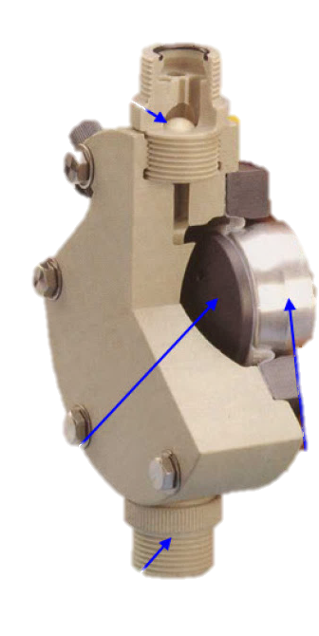
Clapet de refoulement
Membrane
Piston
Clapet d’aspiration

Slide 5


Slide 7
